Slide 1

Проект учнів 7-б класу Білозерської загальноосвітньої школи І-ІІІ ступенів №2 імені Богдана Хмельницького

Slide 2


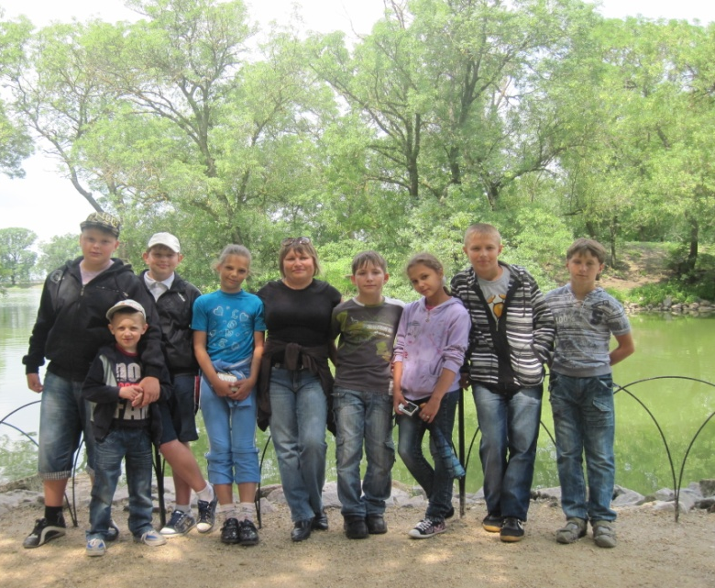
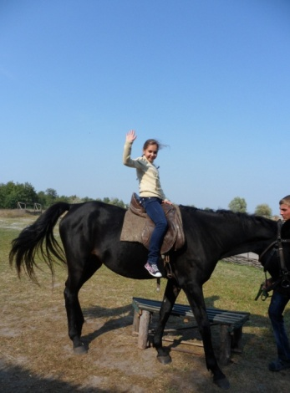
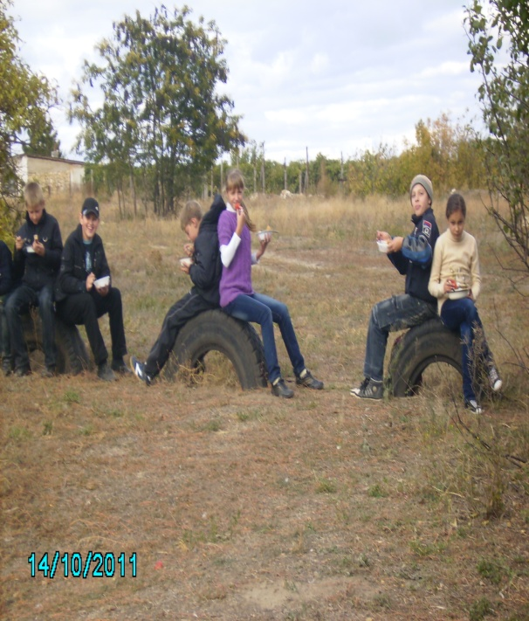
Актуальність проекту
Альтернатива
Відпочинок на свіжому повітрі
з друзями,
пізнаючи світ навколо
себе

Slide 3
Проект - груповий
Найактивніші
учасники проекту:
Литвиненко Аліна
Сікоза Дмитро
Будь Владислав
Фесенко Владислав
Скемський Ярослав
Царюченко Дмитро
Мокроцька Поліна
Ковбасюк Ярослав
Рижков Ростислав

Slide 4
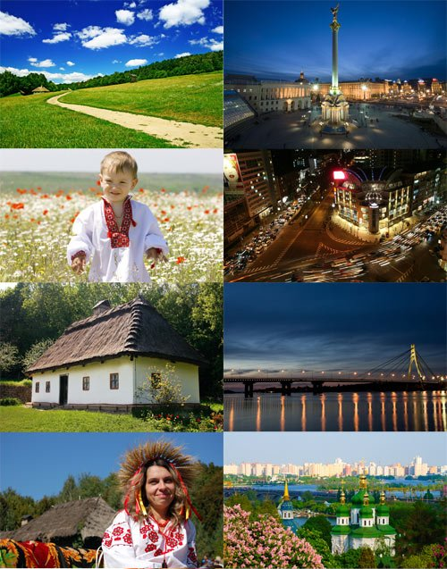
Проект – інформаційний
Де найкраще місце
на Землі?
Мета:переконатися, що в Україні є багато цікавих місць для пізнання нового та проведення змістовного відпочинку.
Завдання:.
Отримання вражень від краси природи та формування шанобливого відношення до неї.
Збирання інформації про пам'ятки культури, історії та архітектури
Виховання дружби, дисципліни, самостійності.
Оздоровлення на свіжому повітрі.
Виготовлення інформаційного буклету, комп'ютерної презентації по результатам екскурсій.

Slide 5

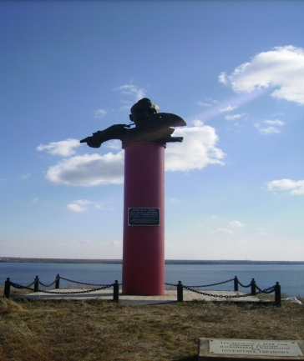
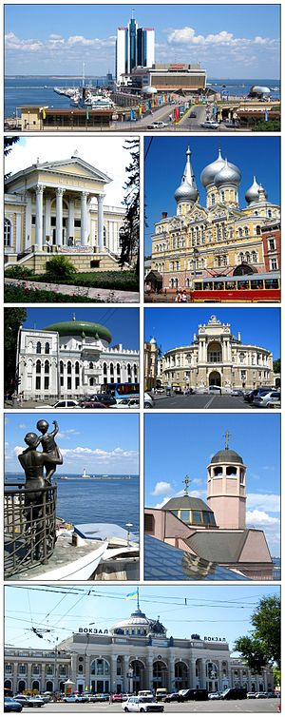
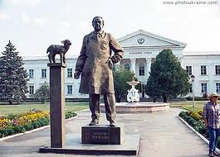

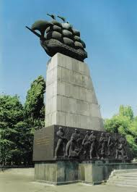
Проект - довгостроковий
Початок –вересень 2011 року
Кінець-плануємо продовжити
Вересень 2011р. –
Зелені Хутори
Жовтень 2011р. –
Кам'янська Січ
Березень 2012р. –
м.Одеса
Березень 2013р.-
м.Херсон
Вересень 2012р. –
м.Запоріжжя
Травень 2012р. –
Асканія Нова

Slide 6
Де зелені хмари яворів
Заступили неба синій став,
На стежині сонце я зустрів,
Привітав його і запитав:
— Всі народи бачиш ти з висот,
Всі долини і гірські шпилі.
Де ж найбільший на землі народ?
Сонце усміхнулося здаля:
— Правда, все я бачу з висоти.
Всі народи рівні
Де найкраще
місце на Землі?
А земля там найкраща,
де вродився ти!
Дмитро Павличко

Slide 7
Список використаних джерел:
http://uk.wikipedia.org/wiki/Кам'янська_Січ
http://www.artkavun.kherson.ua/ua-kamjanska_sech.htm
http://hutora.com.ua/
http://uk.wikipedia.org/wiki/Одеса
http://uk.wikipedia.org/wiki/Запоріжжя
http://www.ostrov-hortica.org.ua/zap-sich/
http://uk.wikipedia.org/wiki/Асканія-Нова_(заповідник)
http://askania-nova-zapovidnik.gov.ua/
Подорожуйте
Україною!

